Slide 2
IDENTIFICACION VARIETAL
Modos de identificación
        Morfológicos
        Moleculares
Uso de ambos
        Canadá
        Italia
        Argentina (caso especial)
Semilla ilegal
ARPOV - INASE - ASA - CSA
Valor de la semilla

Slide 3
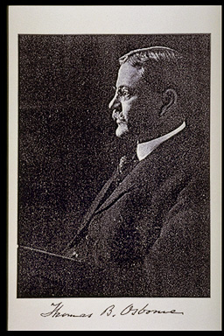
CLASIFICACIÓN DE LAS PROTEÍNAS
Por su solubilidad
    Albúminas: agua
    Globulinas: soluciones salinas
    Prolaminas: alcohol
        maíz, trigo, avena, cebada
        zeina, gliadinas, aveninas, hordeina
    Glutelinas: ácidos débiles
Técnicas de Identificación
        Electroforesis
        Microsatélites

Slide 4
ELECTROFORESIS
Ventajas
Desventajas
Base de la técnica
    Gel: acrilamida y bisacrilamida
        Espesor tamaño de poros
    Sistema: contínuo
        discontínuo
    Extracción: proteasas, antioxidantes, quelantes
    Recaudos: Temp ambiente - Concentración de las drogas - pH de las soluciones
      Durante la corrida: amperaje: “efecto sonrisa”

Slide 5
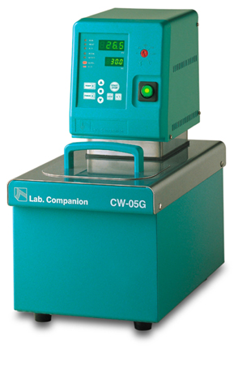
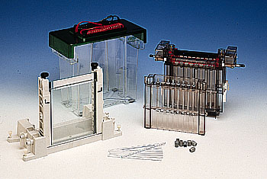
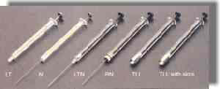
EQUIPAMIENTO
Baño Termostatizado
Cuba Vertical de electroforesis
Jeringa Hamilton para siembra

Slide 6
SDS - PAGE
(TRIGO – GLUTENINAS)
Sistema discontínuo
Gel: TEMED + APS
pH básico: 8,3 TRISMA
Solución de extracción TRISMA+ Mercaptoetanol+PMSF+SDS
Proteína desnaturalizada: gluteninas
Corrida: 6,5 hs.
Tinción: Agua+Metanol+Ac. Acetico+Coomassie Blue R250
Cálculos

Slide 7
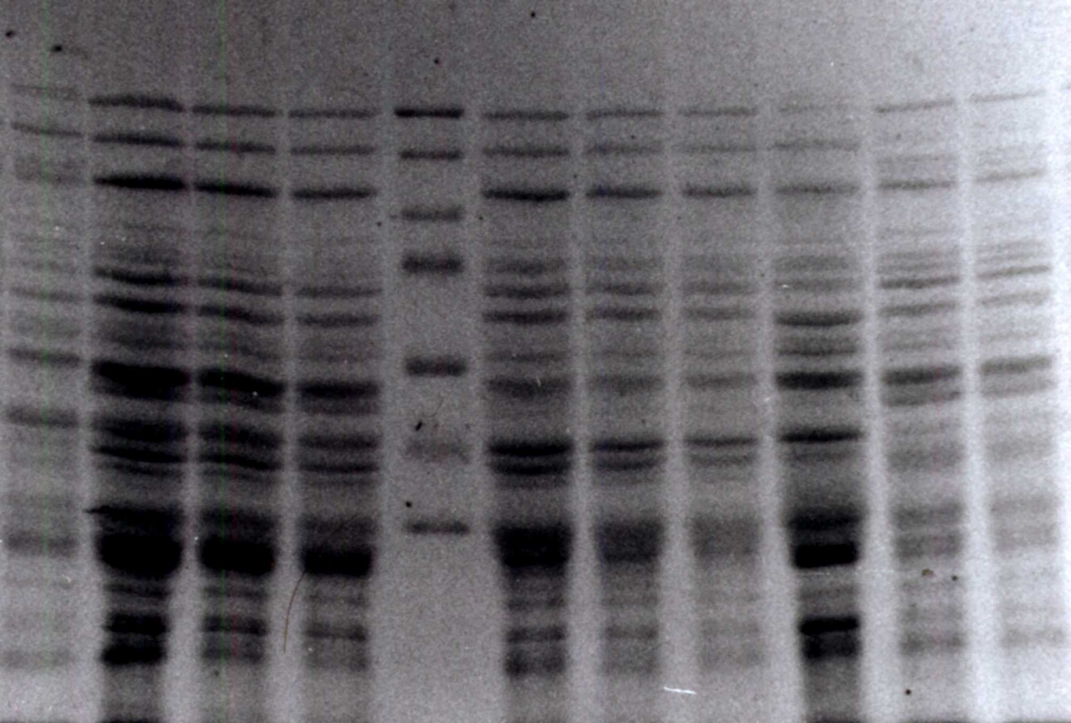
PROTEÍNA DEL ENDOSPERMA
Subunidades de la FRACCIÓN GLUTENINA
Glu-APM
Glu-BPM
Fuente: Cátedra de Mejoramiento Vegetal

Slide 8
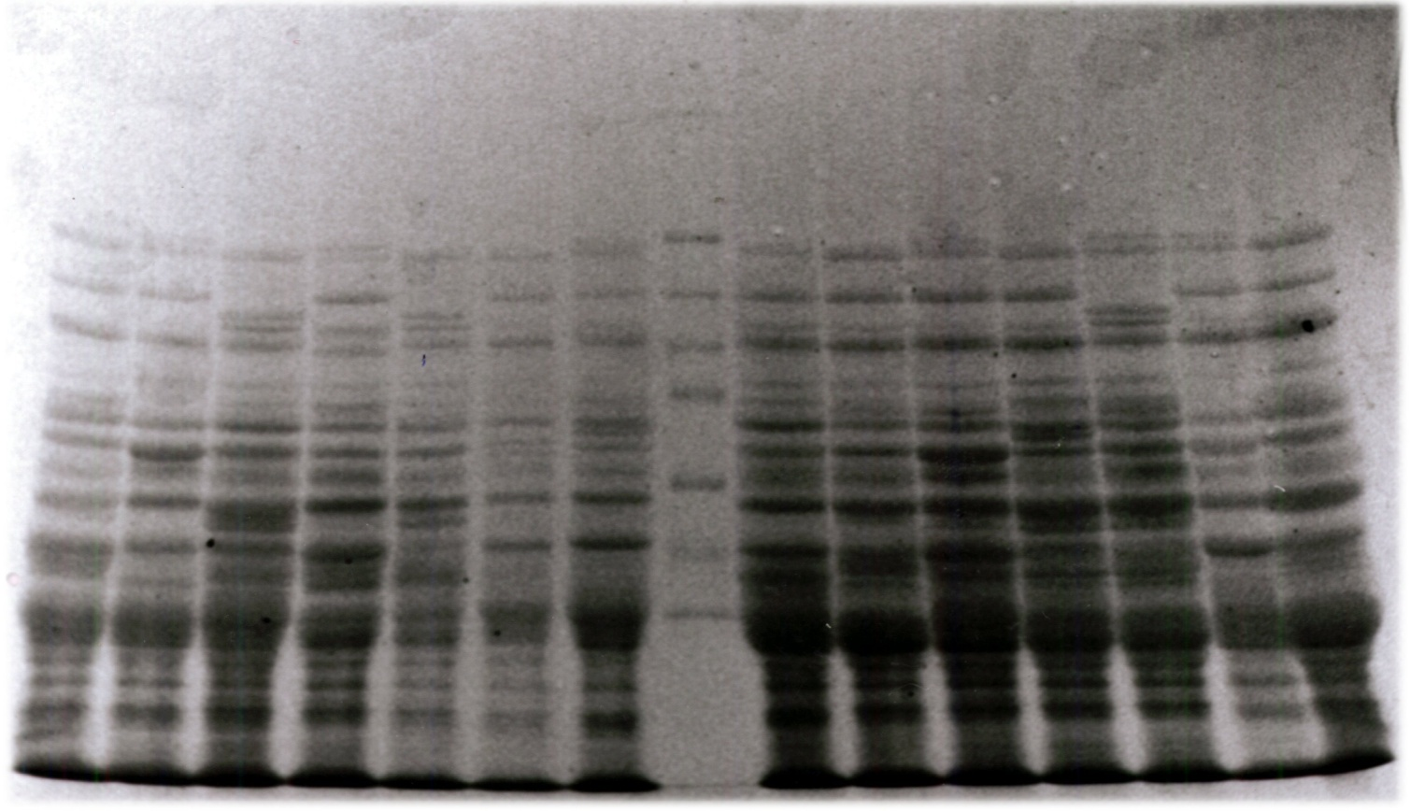
SUBUNIDADES GLUTENINAS
ALTO PESO MOLECULAR
A B D
1
2*
2
5
MARCADOR
7
17+18
8
9
2*
1
5
12
10
7
17+18
8
12
10
Fuente: Cátedra de Mejoramiento Vegetal

Slide 9
A – PAGE
(TRIGO – GLIADINAS)
Sistema contínuo
GEL: acd ascórbico + SO₄Fe x 7H₂O+ H₂O₂
pH ácido: 3,1 – 3,2 Lactato de Al + Acd Láctico
Solución de extracción Etanol %70
Proteína nativa: prolaminas
Corrida: 3 – 3,5 hs.
Tinción: TCA + Coomassie Blue R250
Cálculos

Slide 10
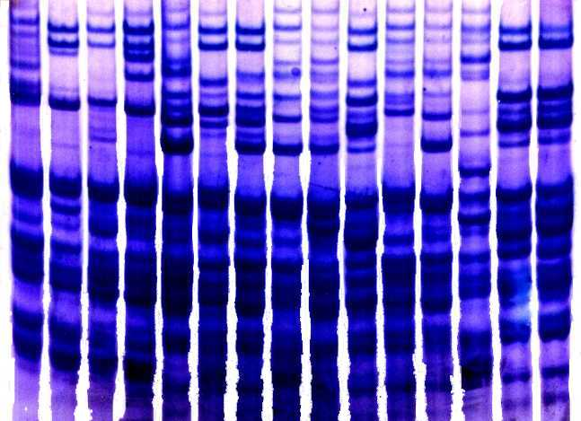
PROTEÍNAS DEL ENDOSPERMA
Subunidades de la FRACCIÓN GLIADINA
α
β+ γ
ω
Fuente: Cátedra de Mejoramiento Vegetal

Slide 11
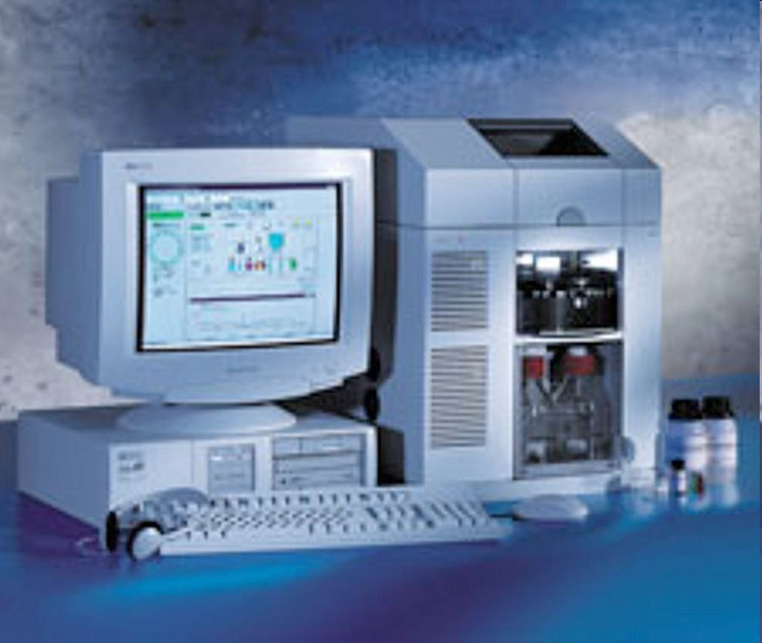
Electroforesis Capilar

Slide 12
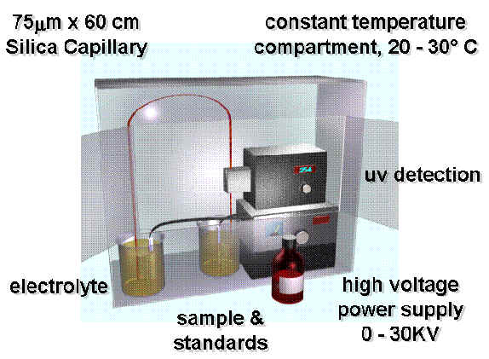
Detalles del Equipo

Slide 13
Ventajas de la Electroforesis Capilar
Alta resolución
  Requiere pequeño volumen de muestra (1-10 nl)
  Rápida separación (1 a 45 min.)
  Aplicable a todo tipo de sustancias
  Automatización
  Cuantificación (lineal)
  Reproducibilidad

Slide 14
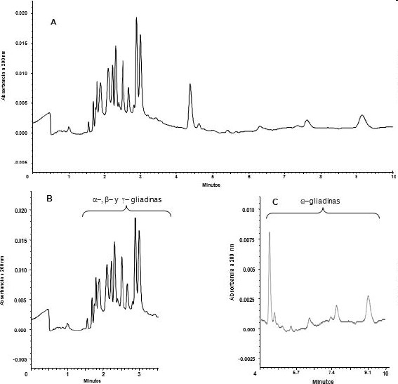
Electroforegramas de gliadinas analizado a través de EC

Slide 15
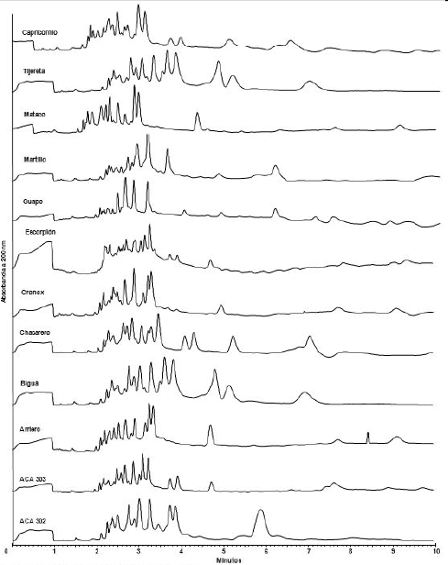
Electroforegramas de trigos

Slide 16
OTRAS TÉCNICAS MOLECULARES
Microsatélites
    ADN
    Triplete de Bases (púricas y pirimídicas)
    Regiones polimórficas
PCR (REACCIÓN EN CADENA DE LA POLIMERASA)
    Copias
    Geles de agarosa
    Tinción
    Visualización

Slide 17

¿ QUÉ ES UN OGM ?
Organismo derivado de diferentes procesos biológicos cuyo OBJETIVO es modificar especies en base a
    Biología Molecular
    Bioquímica
    Patología
    Genética
Con estas técnicas se logra obtener un organismo con mejor respuesta a
    Enfermedades
    Insectos
    Balance de aa
    Calidad industrial
    Manejo del cultivo a campo

Slide 18
¿ Qué es un OGM para Argentina ?
Organismo en el que cualquiera de sus genes ha sido modificado por medio de
  Inserción por cualquier método usando
      Cualquier vector
      inyección de material genético heredable preparado fuera del organismo
      ADN con fertilización in vitro
  de manera de producir una combinación de nuevo material genético que es heredable
  Esa combinación NO debe suceder naturalmente

Slide 19
Hay RIESGOS en los OGM???
Salud Humana
    Alergias
    Resistencia a antibióticos
Ambientales
    Interacción con las especies existentes
    Interacción con especies de otros géneros
    Escape de genes
Éticas
    Derechos de propiedad (PATENTES)
    Convicciones Religiosas
    Concentración Industrial
    Genes TERMINATOR y TRAIDOR
    Evaluaciones en límites aceptables

Slide 20
Métodos de Detección de OGM
Pruebas de Bioensayo
    Test de germinación en maíz, soja, colza
    Presencia de un herbicida específico
    Resultados mas confiables en plátulas de 15 dias de germinadas
    Se pueden analizar hasta 2500 semillas de vagones, buques
Prueba ELISA
    Dectecta una proteína específica
    Un anticuerpo específco la captura
    Resultados rápidos, poca inversión en equipos
    Resultados falsos + ó - se obtienen en organismos crecidos en diferentes ambientes
Pruebas de PCR
    Detecta una cierta secuencia de ADN
    Se usa en maíz y soja para decidir almacenamiento diferenciado
    Los resultados falsos + ó – son raros
    Se puede cuantificar la reacción
    Se pueden analizar semillas individuales (hasta 1000)

Slide 21
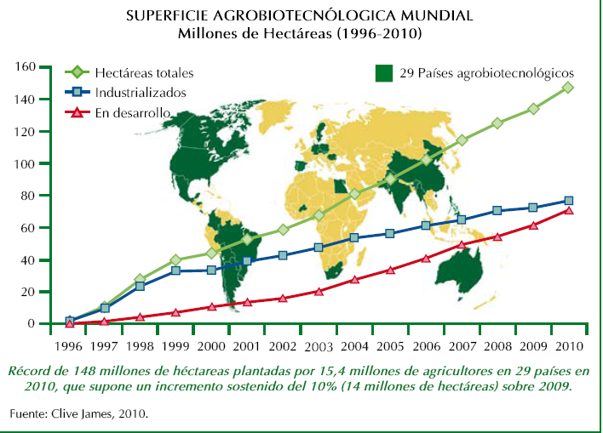

Slide 22
Países y
Mega
países
Bio
tenológicos

Slide 23
Área global cultivada con OGM, por país
(sobre 148 millones de hectáreas

Slide 24
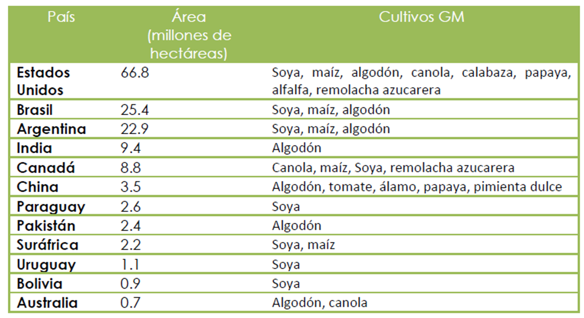
Países que adoptaron en mayor medida la Biotecnolgía, hasta 2011
Fuente: ISAAA, Servicio para la Adquisición de Aplicaciones Agro-biotecnológicas 2011

Slide 25
Situación actual en Argentina
Actualmente se siembran los siguientes cultivos transgénicos:
  Soja tolerante al herbicida glifosato
  Maíz Bt resistente a insectos lepidópteros
  Maíz tolerante al herbicida glifosato
  Maíz Bt resistente a insectos lepidópteros y tolerante al herbicida glifosato (características acumuladas por cruzamiento)
  Algodón Bt resistente a insectos lepidópteros
  Algodón tolerante al herbicida glifosato

Slide 26
Cultivo | Característica introducida | Evento | Año de aprobación
soja | tolerancia al herbicida glifosato | 40-3-2 | 1996
maíz | resistencia a insectos lepidópteros | 176 | 1998
maíz | tolerancia al herbicida glufosinato de amonio | T25 | 1998
algodón | resistencia a insectos lepidópteros | MON531 | 1998
maíz | resistencia a insectos lepidópteros | MON810 | 1998
algodón | tolerancia al herbicida glifosato | MON 1445 | 2001
maíz | resistencia a insectos lepidópteros | Bt11 | 2001
maíz | tolerancia al herbicida glifosato | NK603 | 2004
maíz | resistencia a insectos lepidópteros y tolerancia al herbicida glufosinato de amonio | TC1507 | 2005
maíz | tolerancia al herbicida glifosato | GA21 | 2005
maíz | tolerancia al herbicida glifosato y resistencia a insectos lepidópteros | NK603 X MON810 | 2007
maíz | tolerancia a los herbicidas glifosato y glufosinato de amonio, y resistencia a insectos lepidópteros | 1507 X NK603 | 2008
Fuente: ArgenBio, 2011

Slide 27
Cultivo | Característica introducida | Evento | Año de aprobación
algodón | tolerancia al herbicida glifosato y resistencia a insectos lepidópteros | MON 1445 X MON531 | 2009
maíz | tolerancia al herbicida glifosato y resistencia a insectos lepidópteros | Bt11 X GA21 | 2009
maíz | resistencia a insectos lepidópteros | MON89034 | 2010
maíz | resistencia a insectos coleópteros y tolerancia al herbicida glifosato | MON88017 | 2010
maíz | resistencia a insectos lepidópteros y coleópteros, y tolerancia al herbicida glifosato | MON89034 X MON88017 | 2010
Fuente: ArgenBio, 2011

Slide 28
Argentina: Evolución de la superficie cultivada con OGM
(como % del total de cada cultivo)
Fuente: ArgenBio, 2011

Slide 29
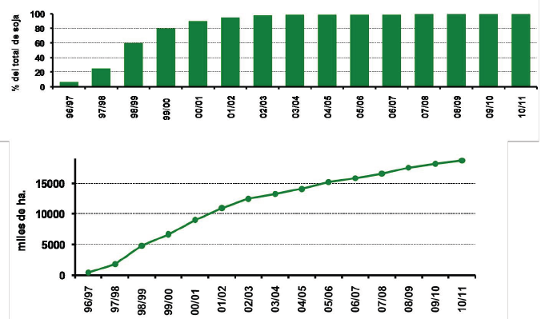
Argentina: Evolución de la superficie de soja TH
Fuente: ArgenBio, 2011

Slide 30
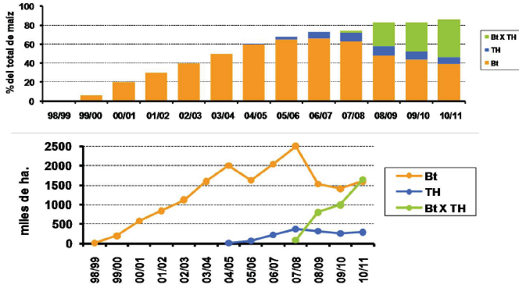
Argentina: Evolución de la superficie de maíz Bt, TH y Bt X TH
Fuente: ArgenBio, 2011

Slide 31
Argentina: Evolución de la superficie de algodón Bt, TH y Bt X TH
Fuente: ArgenBio, 2011

Slide 32
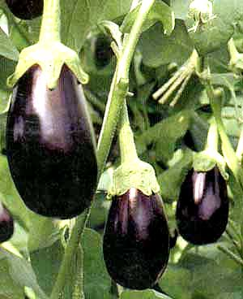
Biotecnología en números y Novedades
Cultivos: 24 (incluye la rosa azul de Japón)
Autorizaciones de venta: 762
Eventos: 155
En el 2015: 40 países serán biotecnológicos
Productores: 20 millones
Superficie: 200 millones
Transgenia disponible en los proximos años:
  2010: USA y Canadá: maíz SmartStax™, con 8 genes que codifican 3 eventos
  2011: India Berenjena Bt, siempre que lo apruebe el Gobierno;
  2012: Filipinas, India, Bangladesh, Indonesia: arroz dorado
  2012/13: Vietnam y China producirán arroz Bt y maíz con fitasa
  2012: USA maiz tolerante a sequia
  Posibles OGM:
    2017: maiz tolerante a sequia al África Subsahariana
    2015: trigo uso eficiente del nitrógeno (UEN) quizá algo más.

Slide 33
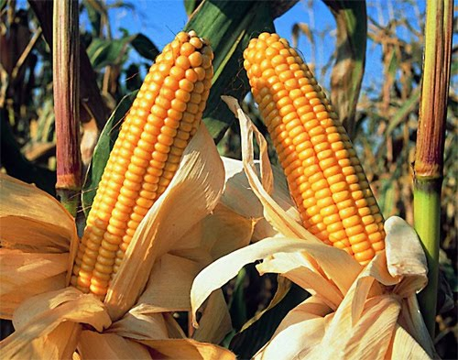
Maíz SmartStax .
MONSANTO – DOW AgroSciences
combina genes para
control de malezas con la tecnología ‘Roundup Ready2’ y la tecnología ‘Liberty Link’
el control de los insectos -sobre el suelo- con las tecnologías ‘Herculex I’ y ‘VT-PRO’ esta última contiene dos genes para el control de lepidópteros
control del gusano de la raíz del maíz -debajo del suelo- que integra las tecnologías ‘YieldGard VT Rootworm/RR2’ y ‘Herculex RW’.

Slide 34
Nuevos OGM en Argentina
Genuity VT Triple PRO (autorización a fin de año)
  combina doble protección
    contra insectos lepidópteros sobre el suelo Diatraea, Helicoverpa y Spodóptera , protección contra larvas de coleóptero (Diabrotica speciosa) bajo el suelo
    tolerancia a glifosato.
  Acceleron: nuevo sistema de tratamiento de semillas de maíz que acompaña a este OGM. Maximiza el rendimiento potencial

